Slide 1
Données pour code site: SAF685 - EM Telecom
Lignes: 1 | ST FO: EM Telecom

Slide 2
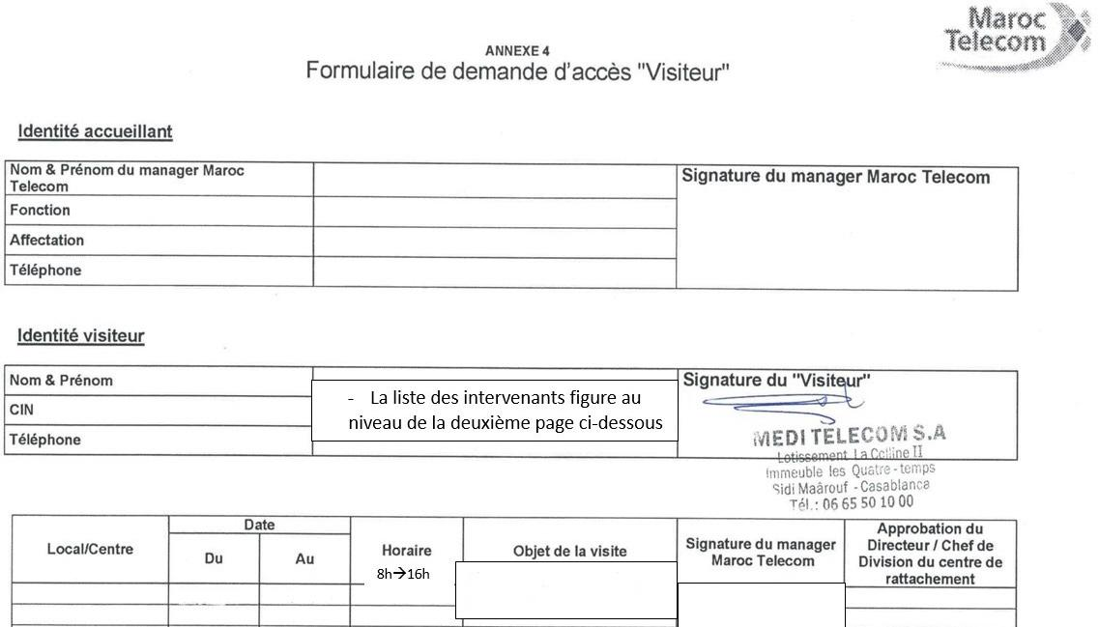
code site | ST FO | contact ERPT | DR IAM | ville | X Départ ERPT - Y Départ ERPT | X Arrivée ERPT Proposition1 - Y Arrivée
SAF685 | EM Telecom | 0660127763 AZEDDINE | MARRAKECH | Safi | -9.22666700000000084, 32.31952799999999826 | 32.31822500, -9.22245640

